Slide 1

TRƯỜNG MẦM NON NHI ĐỨC
BỒI DƯỠNG CHUYÊN MÔN NGHIỆP VỤ
VẬN DỤNG CÁC PHƯƠNG PHÁP GIÁO DỤC STEAM
VÀO TỔ CHỨC CÁC HOẠT ĐỘNG MẦM NON
DẠY HỌC
DỰ ÁN STEAM TRONG GIÁO DỤC MẦM NON
- HẢI PHÒNG, 2022 -

Slide 2
I. TỔNG QUAN VỀ DẠY HỌC DỰ ÁN
1. Thế nào là dạy học dự án:
3.1
Dạy học theo dự án: Là phương pháp, hình thức dạy học trong đó giáo viên tổ chức cho trẻ nghiên cứu sâu về một vấn đề, một đề tài cụ thể có trong thực tiễn, kết hợp giữa lí thuyết và thực hành được thực hiện và điều hành bởi chính trẻ.
- Dự án có thể thực hiện trong một thời gian ngắn, dài, tùy thuộc vào nhu cầu mong muốn của trẻ và đối tượng nghiên cứu. (Thời gian tiến hành một dựu án có thể là 1 tuần, 2 tuần, 1 tháng đến 2 tháng…)
VD: Dự án lá, Tết, cây thông Noel..

Slide 3
I. TỔNG QUAN VỀ DẠY HỌC DỰ ÁN
1. Thế nào là dạy học dự án:
3.1
* Dự án STEAM cho trẻ mầm non: Là kiểu dự án được thiết kế và tiến hành bởi chính trẻ, trong quá trình dạy học dưới sự hướng dẫn, hỗ trợ của giáo viên. Nhằm tạo ra sản phẩm để giải quyết một nhiệm vụ có trong thực tiễn. Từ đó giúp trẻ lĩnh hội được các tri thức, kĩ năng về các lĩnh vực Khoa học, Công nghệ, Nghệ thuật và Toán một cách tích hợp.

Slide 4
I. TỔNG QUAN VỀ DẠY HỌC DỰ ÁN
1. Thế nào là dạy học dự án:
3.1
* Dự án STEAM có dấu hiệu sau:
- Có sản phẩm (Áp dụng quy trình thiết kế kĩ thuật EDP)
- Giải quyết một nhiệm vụ thực tiễn, một tình huống có vấn đề (Có thể thu hút bằng những câu chuyện, video, tình huống có vần đề cần giải quyết…)
- Trẻ học tích hợp các lĩnh vực Khoa học, Kĩ thuật, Công nghệ, Toán và Nghệ thuật. (Nghệ thuật (Art) là yếu tố cuối cùng để xác định tiêu chí trong một sản phẩm.
- Sử dụng mô

Slide 5
I. TỔNG QUAN VỀ DẠY HỌC DỰ ÁN
Các căn cứ để lựa chọn dự án:
3.1
Các câu hỏi | Các căn cứ
- Trẻ có thích, có quan tâm đến vấn đề (Thăm dò) | - Xuất phát từ nhu cầu, hứng thú của trẻ
- Trẻ có học được kiến thức STEAM từ vấn đề này không? | - Dự án hướng đến thực hiện mục tiêu STEAM (5 lĩnh vực và 4 kĩ năng)
- Vấn đề có phù hợp với điều kiện và có giải quyết được nhiệm vụ thực tiễn không? | - Xuất phát từ thực tiễn, vấn đề phát sinh trong thực tiễn.
- Vấn đề có xuất phát từ chương trình giáo dục của nhà trường không? | - Xuất phát từ giáo viên, gợi ý chương trình - Khung của Bộ Giáo dục.

Slide 6
II. CÁC BƯỚC THỰC HIỆN DỰ ÁN
1. Mở dự án:
3.1
1.1. Tạo vấn đề đưa dự án đến:
- Một tình huống thực tế.
- Qua một câu chuyện
- Phương tiện trực quan
- Câu đố
- Video…
=> Nảy sinh vấn đề cần giải quyết

Slide 7
II. CÁC BƯỚC THỰC HIỆN DỰ ÁN
1. Mở dự án:
3.1
1.2 Khảo sát kiến thức nền của trẻ:
Bằng kiến thức đưa ra các câu hỏi. Sau đó giáo viên ghi lại các ý kiến của trẻ => Nhóm các điều trẻ đã biết và muốn biết. Giáo viên có thể đặt thêm các câu hỏi phản biện, gợi mở giúp trẻ đặt câu hỏi để hướng dẫn những điều trẻ cần biết. Đặc biệt là câu hỏi điều tra với các mục đích rõ rệt.
Kĩ thuật sử dụng câu hỏi 5W1H:

Slide 8
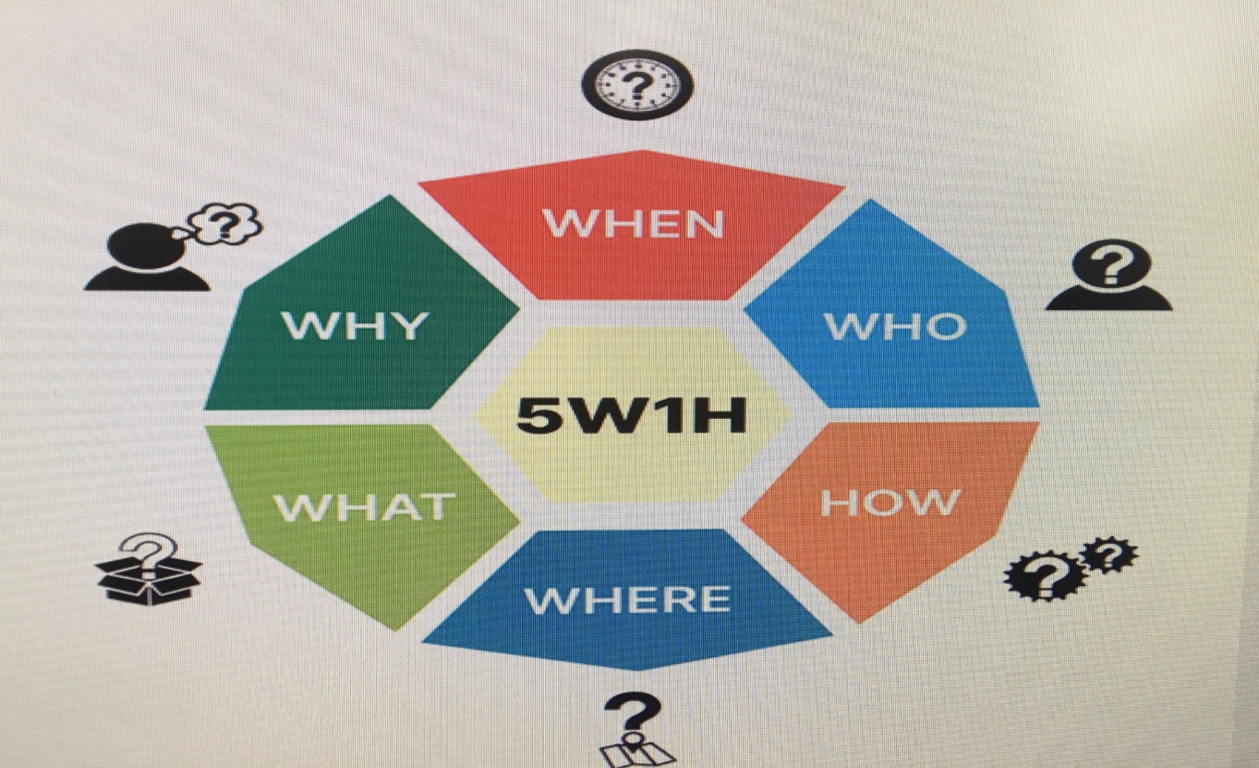
II. CÁC BƯỚC THỰC HIỆN DỰ ÁN
1. Mở dự án:
3.1

Slide 9
II. CÁC BƯỚC THỰC HIỆN DỰ ÁN
1. Mở dự án:
3.1
VD: Cô đưa ra hình ảnh cốm
1. What: Đây là cái gì?
2. Where: Cốm ở đâu?
3. Whg: Tại sao lại gọi là cốm?
4. Who: Ai làm ra cốm?
5. When: Cốm được làm ra từ khi nào?
6. How: Cốm như thế nào?

Slide 10
II. CÁC BƯỚC THỰC HIỆN DỰ ÁN
1. Mở dự án:
3.1
1.3. Xác định mạng nội dung của dự án:
Cô nhóm câu hỏi trẻ đã biết, chưa biết nhưng muốn biết.
VD: Mạng nội dung làm chuông gió

Slide 11
II. CÁC BƯỚC THỰC HIỆN DỰ ÁN
Tên gọi,
đặc điểm
Các loại
chuông gió
Làm chuông gió
Cách sử dụng
chuông gió
Nguyên liệu làm
Quy trình làm

Slide 12
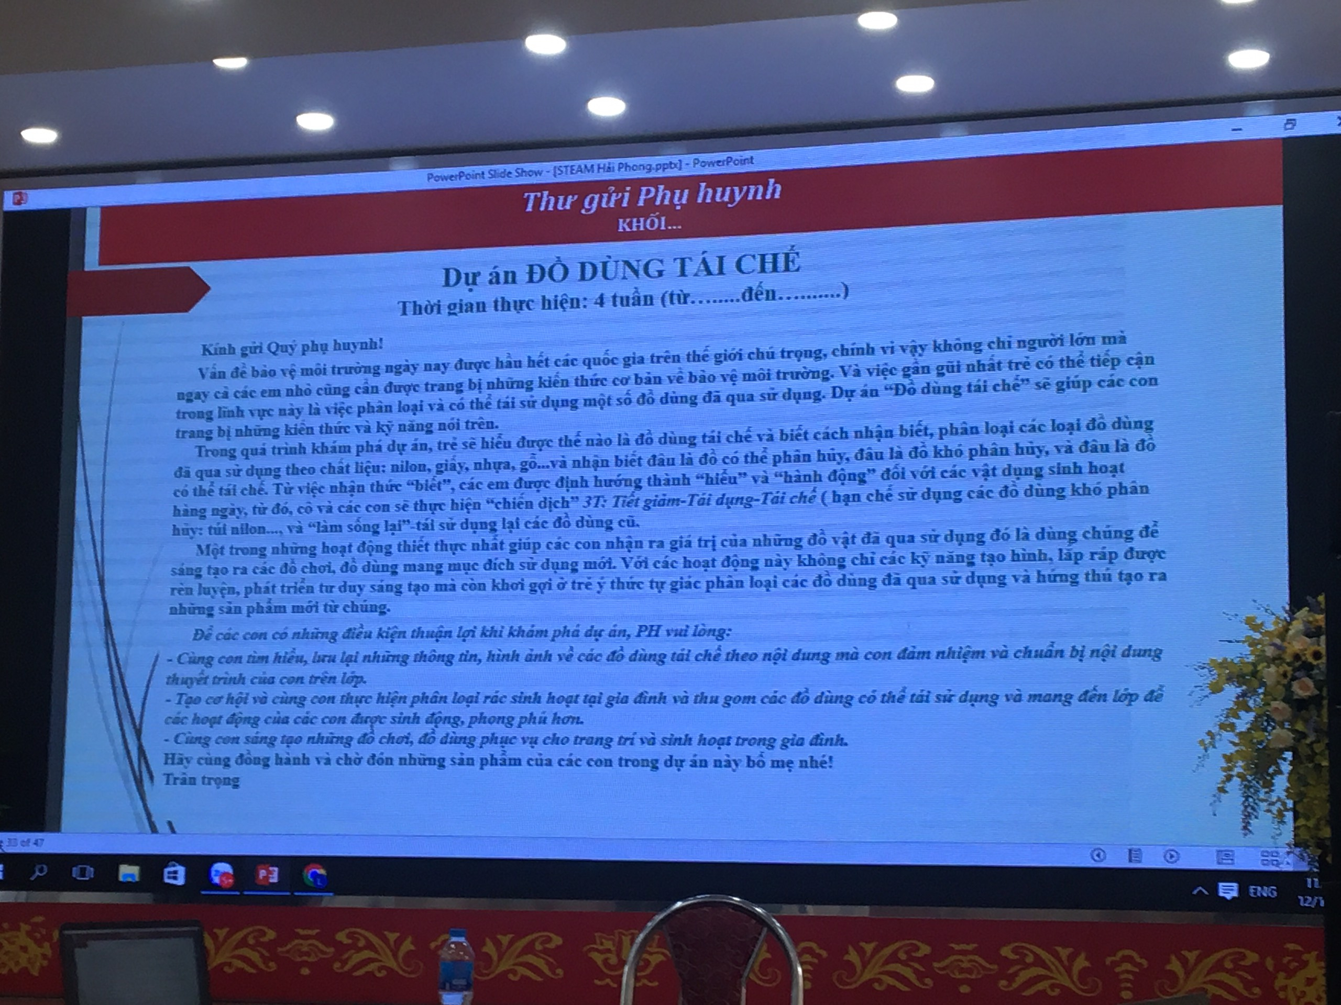
II. CÁC BƯỚC THỰC HIỆN DỰ ÁN
1. Mở dự án:
3.1
1.4. Viết thư ngỏ cho phụ huynh:

Slide 13
II. CÁC BƯỚC THỰC HIỆN DỰ ÁN
2. Triển khai dự án (Đây chính là giai đoạn chính):
3.1
- Giáo viên thiết kế môi trường cho trẻ tham gia các hoạt động: Không gian, thời gian, đồ dùng, đồ chơi.
- Giáo viên tổ chức các hoạt động khác nhau để thực hiện nội dung của dự án theo các phương pháp khác nhau: - Hoạt động quan sát- khám phá
+ Hoạt động trò chuyện
+ Hoạt động tham quan
+ Hoạt động chế tạo
- Xem lại xây dựng mạng, chỉ ra những gì đã học, xác định câu hỏi mới.
- Điều tra và trình bày nếu có.
- Giáo viên cùng trẻ ghi chép và lưu giữ các sản phẩm của trẻ: Chụp ảnh, quay video, cất giữ sản phẩm.

Slide 14
II. CÁC BƯỚC THỰC HIỆN DỰ ÁN
3. Đóng dự án:
3.1
- So sánh minh chứng, bằng chứng cái gì trẻ đã biết, muốn biết cùng trẻ nhìn nhận lại kết quả của dự án.
- Tổ chức các HĐ vui chơi, tái hiện lại kết quả dự án( nếu có)
- Trưng bày sản phẩm của dự án: bản ghi chép, bản thiết kế, sản phẩm của trẻ.
- Thu hút phụ huynh tham gia trong suốt quá trình thực hiện

Slide 15
II. CÁC BƯỚC THỰC HIỆN DỰ ÁN
Mối tương quan giữa quy trình tổ chức dự án và mô hình 6E
3.1
Các giai đoạn thực hiện dự án | 6E
- Mở dự án | E1
- Tiến hành dự án | E2,E3,E4,E5
- Đóng dự án | E6

Slide 16
III. LẬP KẾ HOẠCH DỰ ÁN STEAM
Lập kế hoạch dự án:
3.1
Phần 1:Xây dựng kế hoạch dự án
I.Mục tiêu:
1. Phát triển vận động
2. Phát triển nhận thức:
+ Môi trường xung quanh
+ Toán
3. Phát triển ngôn ngữ
4. Phát triển tình cảm- KNXH
5. Phát triển thẩm mỹ.

Slide 17
III. LẬP KẾ HOẠCH DỰ ÁN STEAM
Lập kế hoạch dự án:
3.1
Phần 1:Xây dựng kế hoạch dự án
I.Mục tiêu:
1. Phát triển vận động
2. Phát triển nhận thức:
+ Môi trường xung quanh
+ Toán
3. Phát triển ngôn ngữ
4. Phát triển tình cảm- KNXH
5. Phát triển thẩm mỹ.

Slide 18
III. LẬP KẾ HOẠCH DỰ ÁN STEAM
Lập kế hoạch dự án:
3.1
II.Mạng nội dung:
Đề ra câu hỏi trẻ muốn biết gì về sản phẩm này. Trình bày dưới dạng sơ đồ tư duy
Viết thư ngỏ gửi phụ huynh.

Slide 19
II. CÁC BƯỚC THỰC HIỆN DỰ ÁN
Tên gọi,
đặc điểm
Các loại
chuông gió
Làm chuông gió
Cách sử dụng
chuông gió
Nguyên liệu làm
Quy trình làm

Slide 20
III. LẬP KẾ HOẠCH DỰ ÁN STEAM
III. Mạng hoạt động:(Kế hoạch thực hiện dự án)
3.1
 | Thứ 2 | Thứ 3 | Thứ 4 |  | Thứ 5 | Thứ 6
Trò chuyện đầu ngày | Trò chơi “Tai ai tinh” - Trò chuyện chuông gió (E1) |  |  |  | Trò chuyện về vật liệu làm chuông
Hoạt động học | KP MTXQ Khám phá chuông gió ( E2, E3) |  | Toán Kỹ năng đo chiều dài của các đối tượng |  | Tạo hình Thiết kế chuông gió từ các vật liệu bé chọn (E4)
Hoạt động ngoài trời | Quan sát, nhận biết gió thổi
Hoạt động vui chơi |  | Thí nghiệm: Nhận biết vật liệu phát ra âm thanh (E2,E3) |  |  | Thiết kế chuông gió từ các vật liệu bé chọn (cải tiến) (E5)

